Slide 1
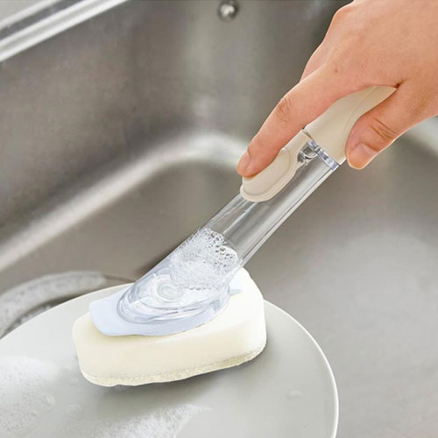
【提案書】
洗剤が出るキッチンお掃除スポンジ&ブラシ
特徴
ハンドル内に洗剤が入っており、ボタンをワンプッシュするだけで先端から洗剤が出るため、食器洗いには非常に便利なお掃除スポンジ＆ブラシです。先端は用途に合わせて付け替えられます。
納期
納期スペース
仕様
素材：本体/ポリプロピレン・ポリスチレン・熱可塑性エラストマー スポンジアタッチメント/ポリエステル・ポリウレタン・ポリプロピレン ブラシアタッチメント/ポリプロピレン
サイズ：本体/全長約22.5cm スポンジアタッチメント/約9.5×5.5×3.5cm ブラシアタッチメント/約7.8×4×4cm
包装：化粧箱入り
お見積
お見積りスペース

